Slide 1
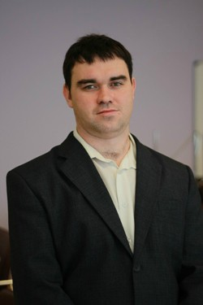
Щетинин Сергей Евгеньевич, педагогический стаж-6 лет, учитель истории и обществознания 1 КК, классный руководитель 9-В класса МБОУ «СОШ№102»

Slide 2
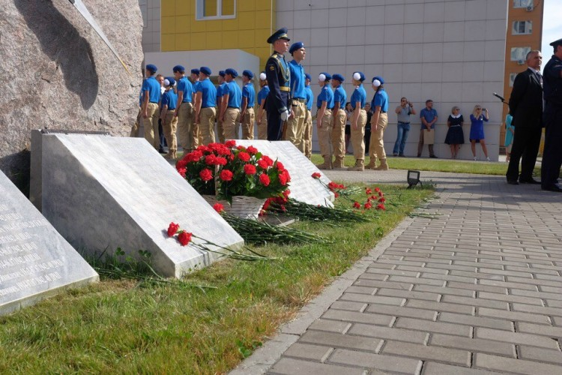
ПРОГРАММА
ВОЕННО-ПАТРИОТИЧЕСКОГО
ВОСПИТАНИЯ «ПАМЯТЬ»

Slide 3
Цель: гражданско-патриотическое воспитание через музейную деятельность
Задачи:
- организация мероприятий, направленных на патриотическое воспитание;
- подготовка к реализации социального проекта.
Срок реализации-2 года

Slide 4
Формы работы:
-встреча с ветеранами;
-организация юноармейского движения в школе.
Прогнозируемые результаты:
- воспитание у обучающихся гражданственности, патриотизма и любви к Родине;
-реализация социального проекта - установление мемориальной доски почетному гражданину Воронежской области Федору Кузьмичу Сушкову.

Slide 5
Программа реализуется через:
- работу музейной экспозиции «Дальняя авиация – край Воронежский»
- изучение истории своей малой родины;
- встречи с ветеранами и участниками Великой Отечественной войны, ветеранами трудового тыла;
- участие в проведении мероприятий к Дню Победы, Дню освобождения Воронежа,
- организацию митингов, военно-спортивных праздников.

Slide 6
В период проведения занятий из числа обучающихся 9 класса будет создана лекторская группа для организации экскурсионной работы в рамках выставочных экспозиций, а также группа обучающихся, популяризирующих юноармейское движение.

Slide 7
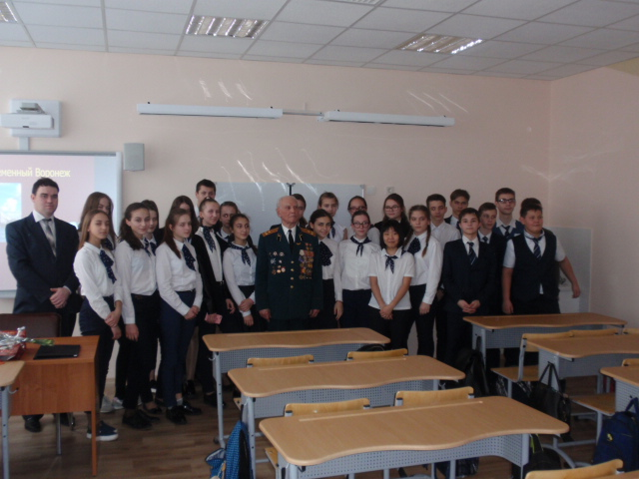
Встреча с ветераном ВОВ, почетным гражданином Воронежской области - Николаем Николаевичем Борисовым.

Slide 8
Интервью актива класса с Татьяной Федоровной Сушковой по реализации социального проекта по установлению мемориальной доски почетному гражданину Воронежской области Федору Кузьмичу Сушкову

Slide 9
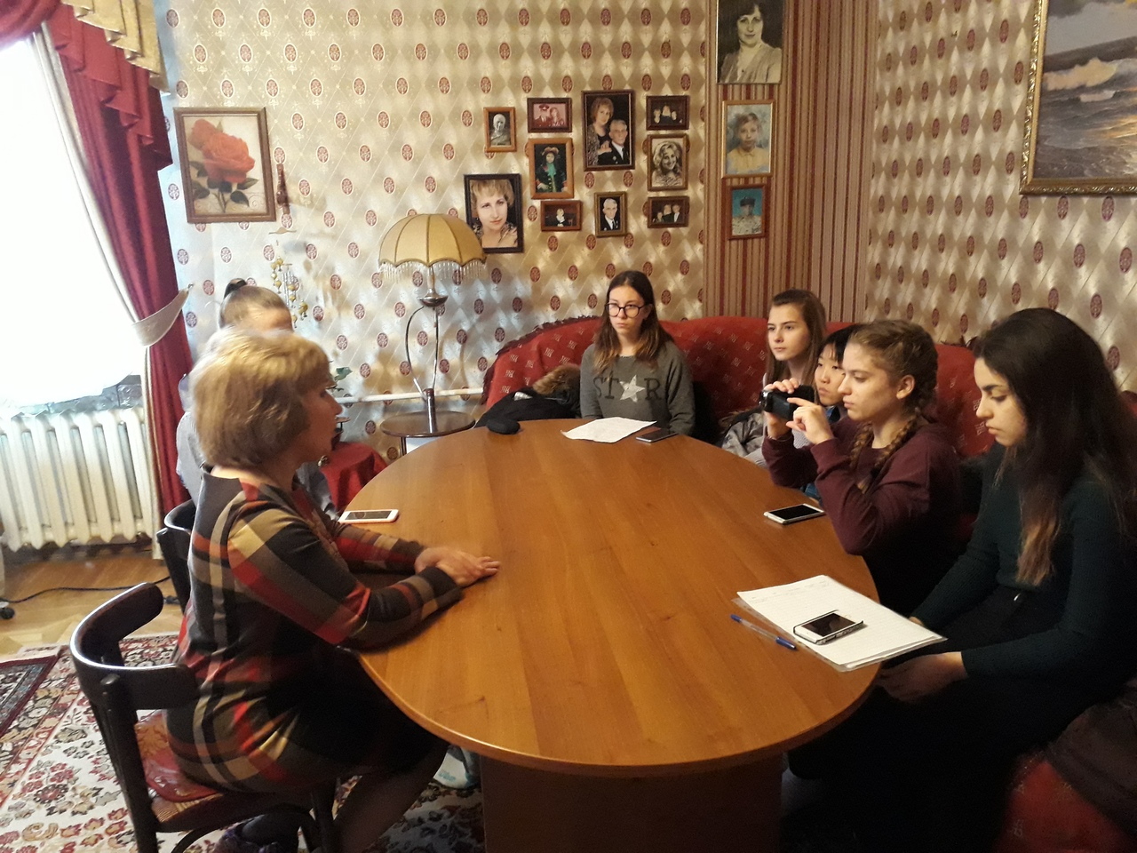

Slide 10
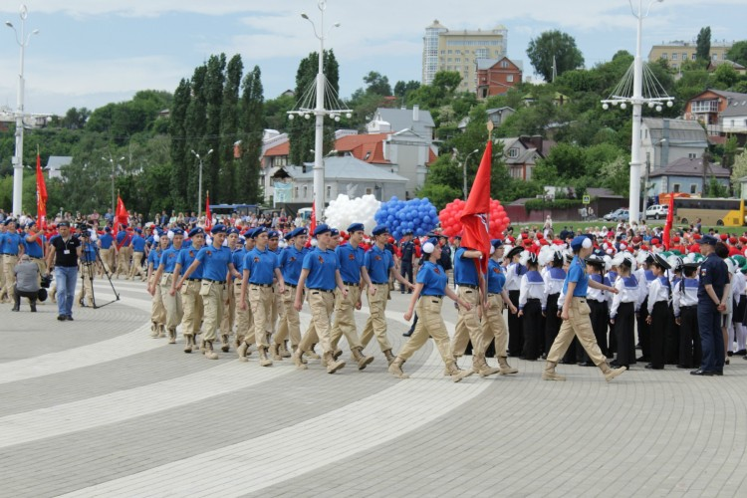
19 мая-прием учеников 9-В в отряд юноармейцев Воронежской области

Slide 11
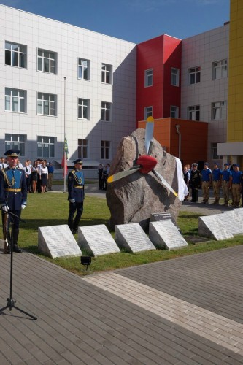
Открытие мемориала лётчикам, погибшим при защите города Воронежа в годы Великой Отечественной войны

Slide 12
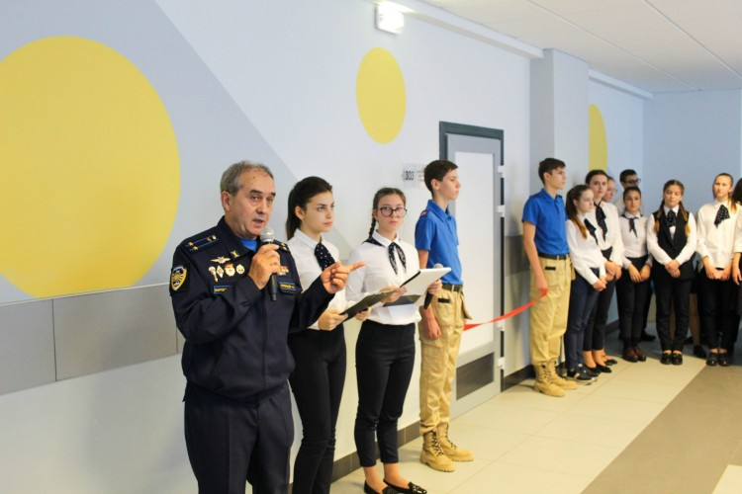
Открытие музейной экспозиции «Дальняя авиация – край Воронежский».

Slide 13
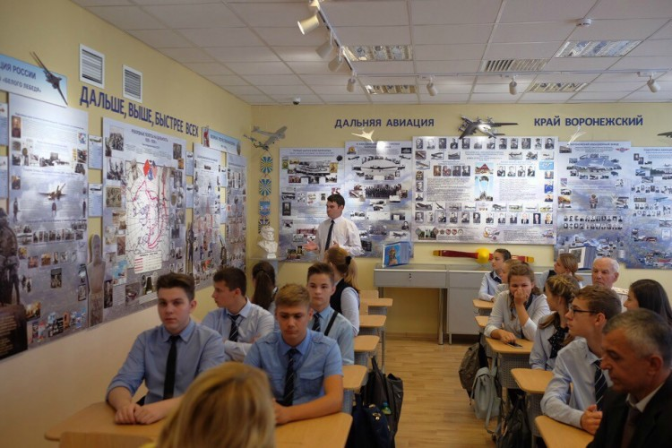

Slide 14
Прогнозируемые результаты:
- воспитание у обучающихся гражданственности, патриотизма и любви к Родине;
-реализация социального проекта-установка мемориальной доски почетному гражданину Воронежской области Федору Кузьмичу Сушкову.

Slide 15
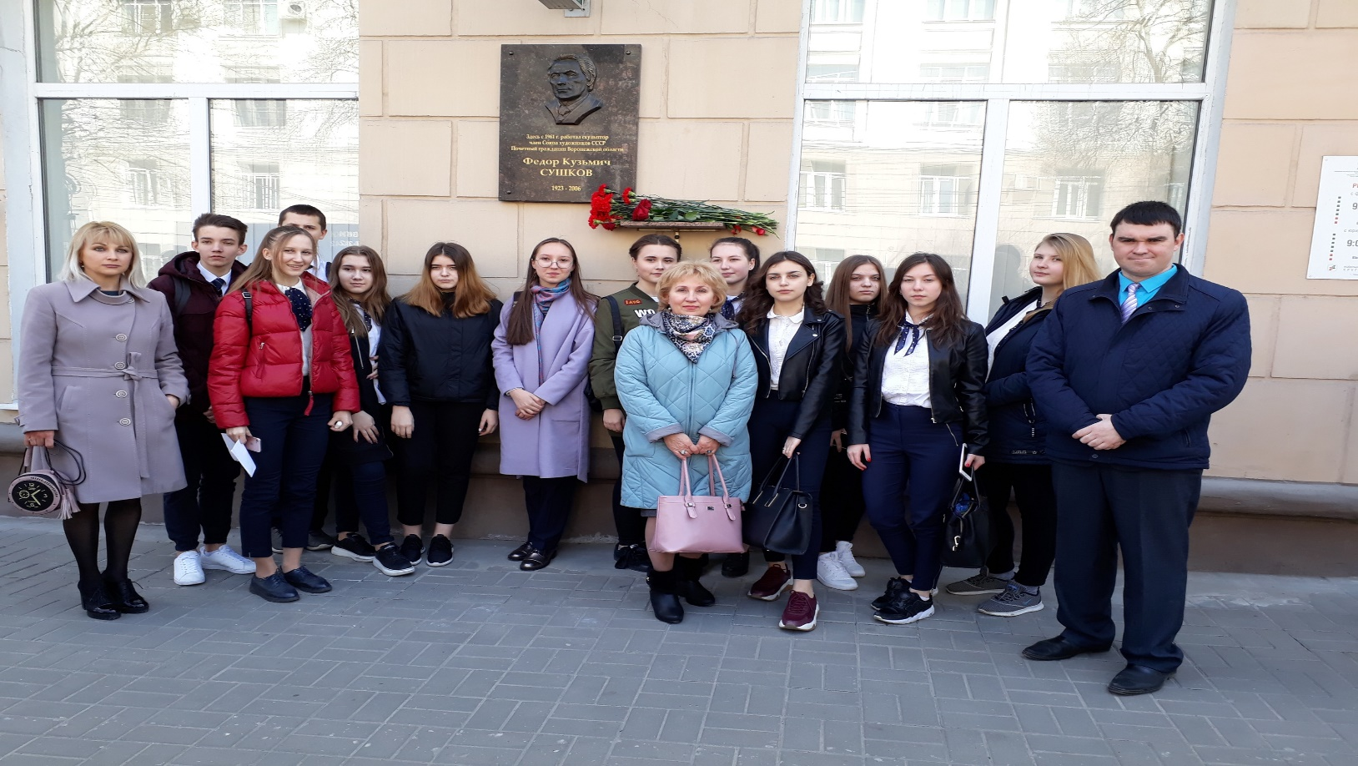
19 апреля 2019 года социальный проект был реализован.
Была открыта мемориальная доска Федору Кузьмичу Сушкову.

Slide 16
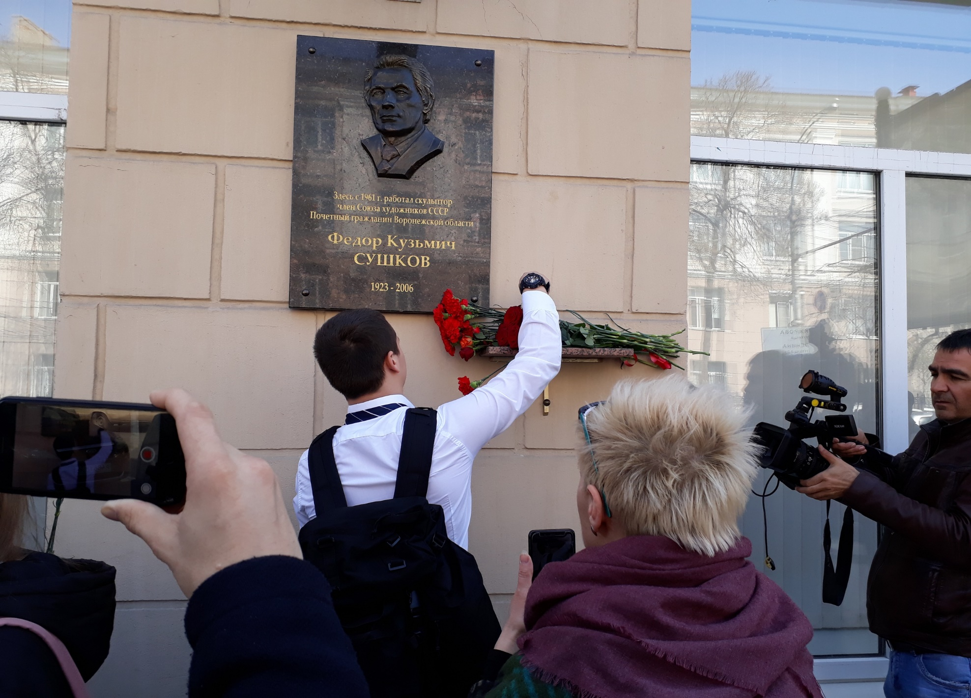

Slide 17


